Slide 1

МЕТОДИЧЕСКАЯ РАЗРАБОТКА УРОКА
по общеобразовательной дисциплине:
ОУП.04 Иностранный язык
МДК.03.02 «Безопасность компьютерных сетей»
на тему: «Компьютерная безопасность »
для обучающихся по специальности:
09.02.06 «Сетевое и системное администрирование»
Выполнили:
Голованова Н. В.
Курисева А. А.
ГБПОУ СТАПМ им. Д. И. Козлова

Slide 2

Тема разработки
Методическая разработка посвящена теме «Компьютерная безопасность». В данной работе поднимаются вопросы компьютерной безопасности, описания механизма разных типов вирусов, методы борьбы с вирусом и его последствиями.

Slide 3

Профессиональная направленность
В данной разработке представлена межпредметная связь общепрофессиональной дисциплины МДК 03.02 «Безопасность компьютерных сетей» и общеобразовательной дисциплины ОУП.04 «Иностранный язык».
а

Slide 4

Методическая разработка урока
Цель работы: использование современных технических и информационных средств обучения на уроках иностранного языка с учётом профессиональной направленности образовательных программ среднего профессионального образования.

Slide 5

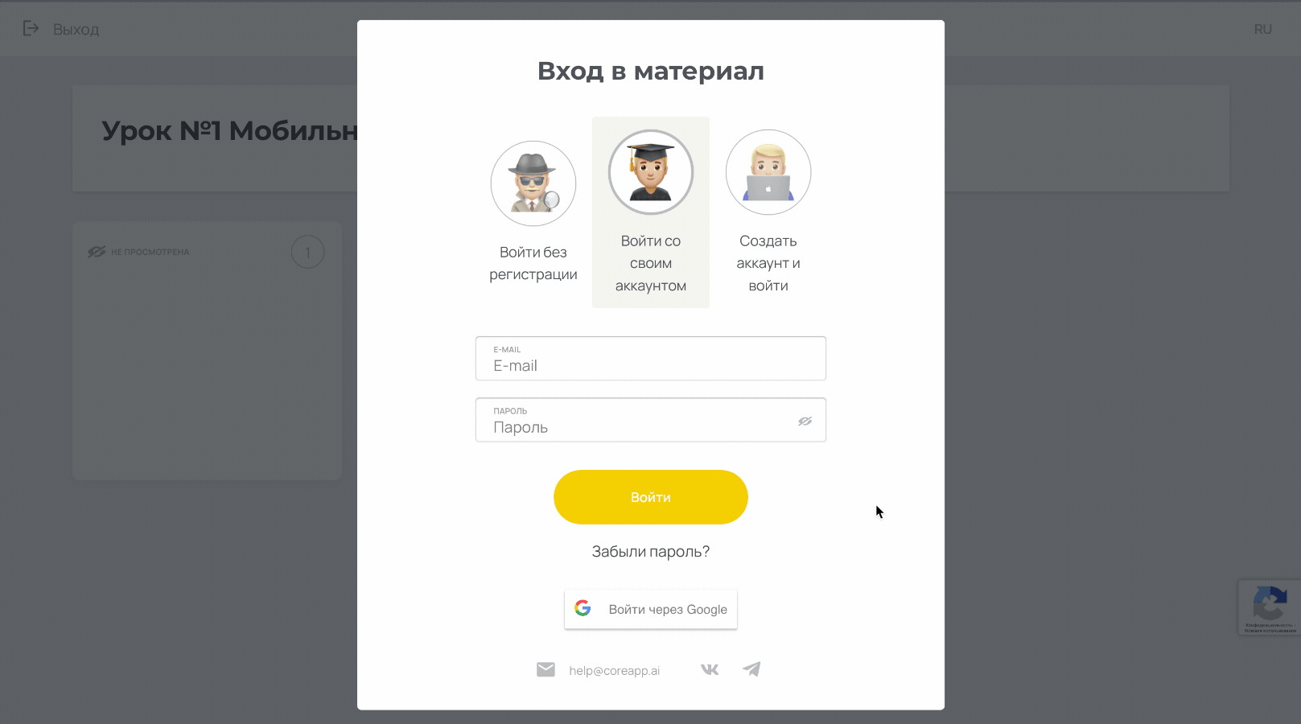
CORE (Construct Online Resources for Education) — децентрализованная онлайн-платформа конструирования образовательных материалов и проверки знаний с аналитической системой выработки индивидуальных рекомендаций для пользователей.

Slide 6
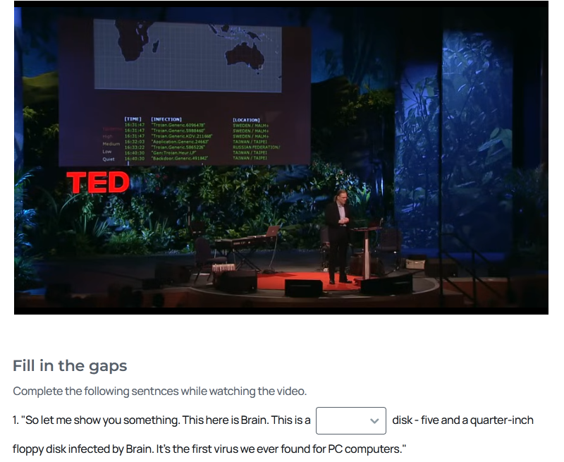

Slide 7
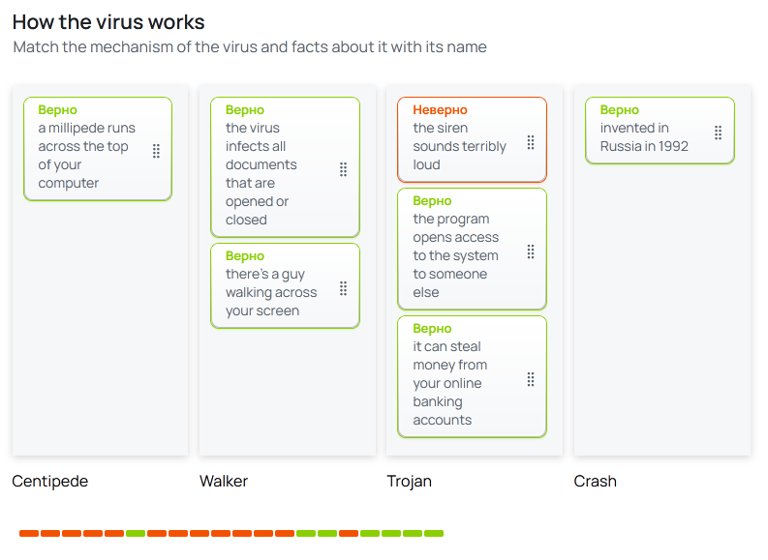

Slide 8
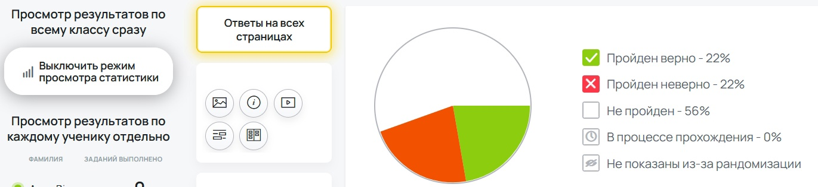
Обработка результатов с помощью платформы
На платформе учитель может видеть статистику выполненных заданий по уроку, а также результаты каждого ученика отдельно.
Учитель выставляет оценки, дает рекомендации по дальнейшему усвоению материала.

Slide 9
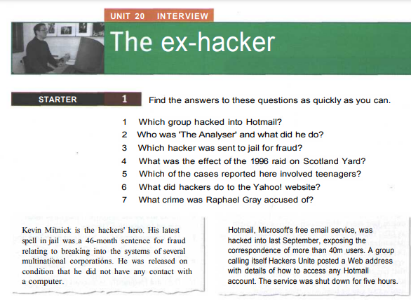
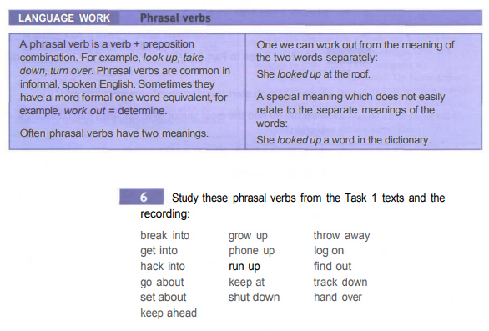
Совершенствование навыков поискового чтения, введение новых лексических единиц, их первичное закрепление

Slide 10
Примеры заданий
Think of the answers that produce the following questions:
1.When did an Internet worm, called Sasser, knock out post office computers?
An Internet worm, called Sasser, knocked out post office computers……….
2.What Operating systems did the virus attack?
The virus attacked………..
3. Who admitted that he was the author of the virus ?
……………….., named ……..,admitted that he was the author of the virus.
4. What was the result of cutting the communications between drivers and signal boxes?
As a result of cutting the communications between drivers and signal boxes…………..
Make up a story .Put the sentences into the chronological order.
The crook hacked into the post office system in Taiwan and Germany in 2004.
A teenager from Germany, Sven Jaschan, was tracked down by police.
The virus attacked different operating systems via Internet.
The virus paralyzed the communications between drivers and signal boxes.
The attack crashed the post office system.
As a result, about 300.000 passengers got stuck in Australia, because of this attack.

Slide 11
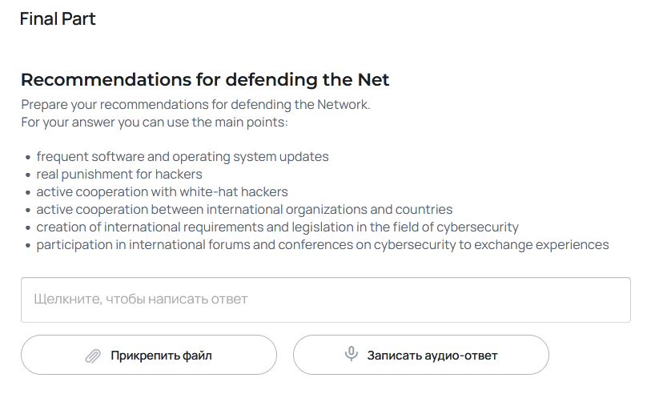
Проектная работа

Slide 12
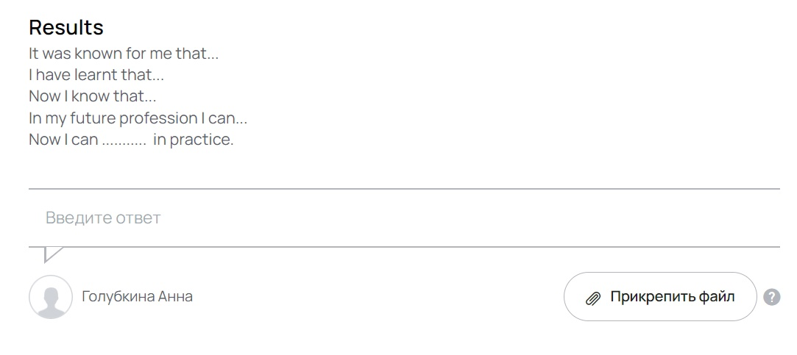
Заключение

Slide 13
Педагогические методы, применяемые на уроке
интерактивные методы
методы проблемного обучения
метод мозгового штурма
изложение материала через постановку проблемы
метод использования ИКТ
поисковый метод
исследовательский метод

Slide 14
Методическая разработка урока
Цель работы: использование современных технических и информационных средств обучения на уроках иностранного языка с учётом профессиональной направленности образовательных программ среднего профессионального образования.

Slide 15
МЕТОДИЧЕСКАЯ РАЗРАБОТКА УРОКА
по общеобразовательной дисциплине:
ОУП.04 Иностранный язык
МДК.03.02 «Безопасность компьютерных сетей»
на тему: «Компьютерная безопасность »
для обучающихся по специальности:
09.02.06 «Сетевое и системное администрирование»
Выполнили:
Голованова Н. В.
Курисева А. А.
ГБПОУ СТАПМ им. Д. И. Козлова

